Slide 1
Sistema de Concessionária
Discentes:
Juvens St Louis
Nicolas Esteban Anzo Escobar
Vitiello Jules

Slide 2



Descrição do Software
O sistema de concessionária permite aos clientes comprar carros e motos da concessionária, realizar o cadastro de novos clientes e gerenciar o estoque de veículos disponíveis.

Slide 3
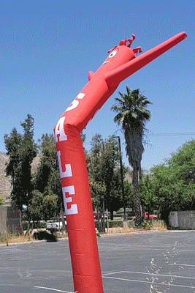
Funcionalidades
Comprar veículo
Ver veículos disponíveis
Cadastro de clientes
Pagamento
Gerenciamento de estoque

Slide 4



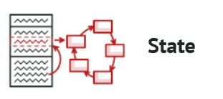
Linguagem e Padrões de Projeto Utilizados

Slide 5






Abstract Factory: Contexto
Usamos o Abstract Factory como padrão de projeto criacional. No sistema, temos diversos tipos de carros e motos. Usamos esse padrão para facilitar a construção desses diferentes tipos de objetos.
Sedan
Esportivo
Picape
Esportiva
Scooter
Street

Slide 6
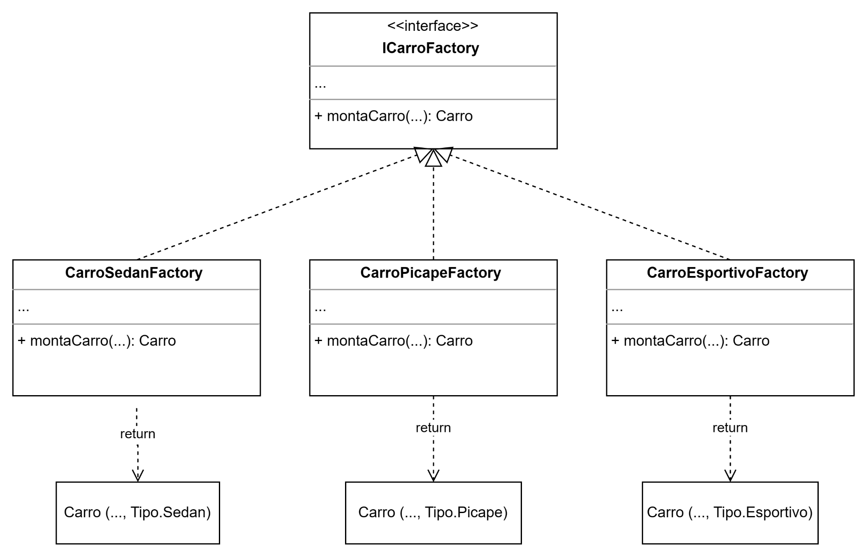
Abstract Factory: Carro

Slide 7
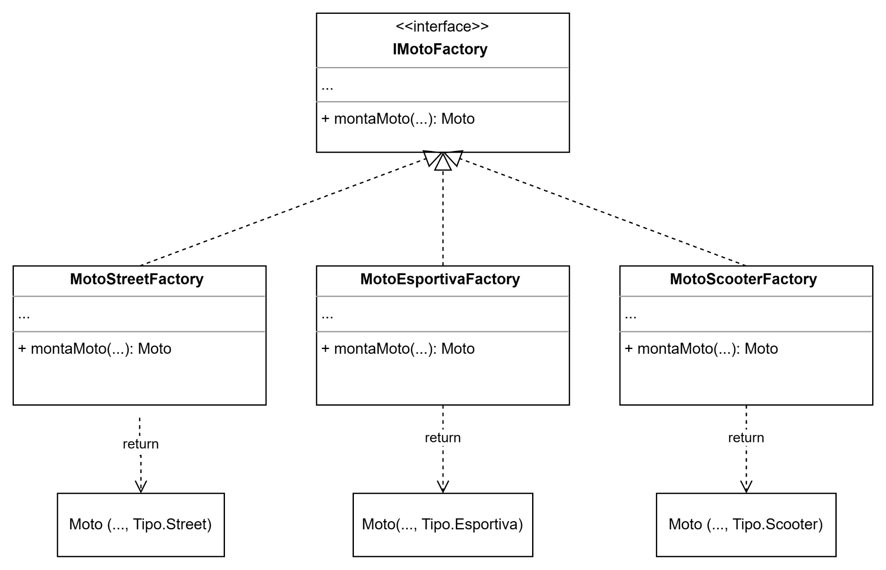
Abstract Factory: Moto

Slide 8

Decorator: Contexto
Usamos o Decorator como padrão de projeto estrutural. Para diferenciar na venda os preços finais, usamos esse padrão para colocar um seguro opcional que é somado ao valor base do veículo + impostos.

Slide 9
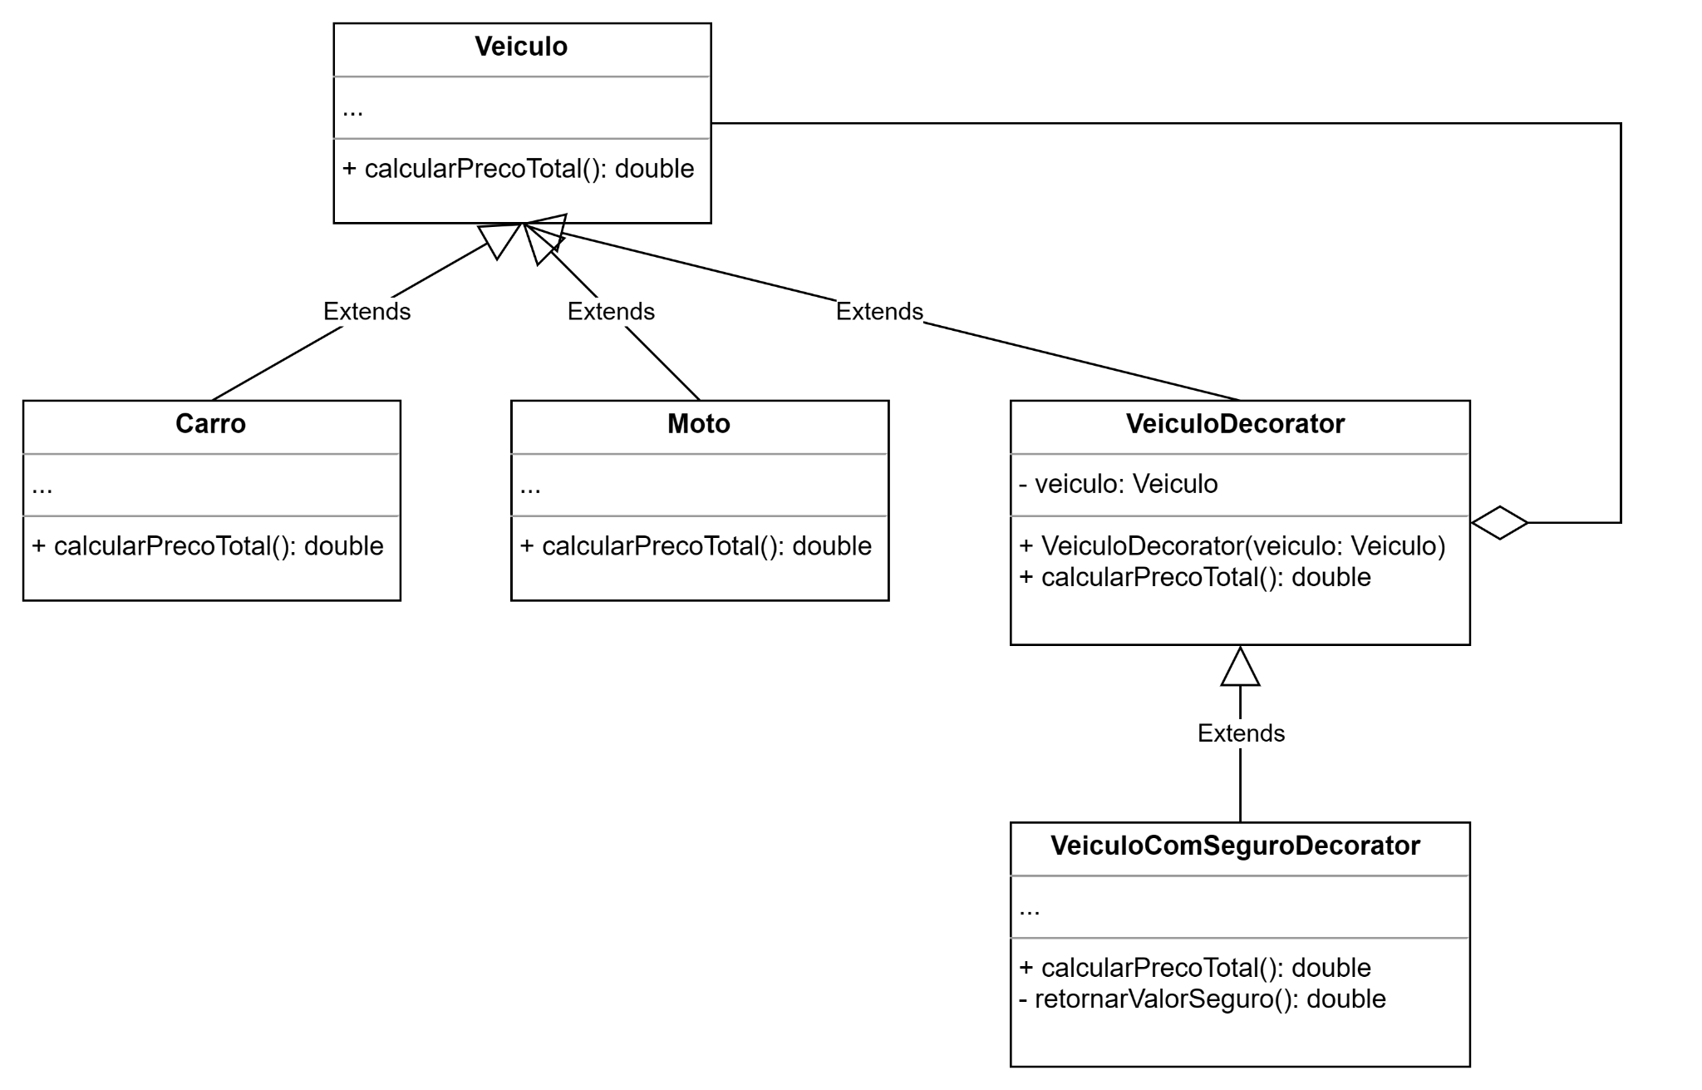
Decorator: Seguro do Veículo

Slide 10

State: Contexto
Usamos o State como padrão de projeto comportamental. Este nos ajudou para o controle de Vendas, onde temos o momento em que a Venda é iniciada, o processamento do Pagamento e sua futura Finalização ou possível Cancelamento.

Slide 11
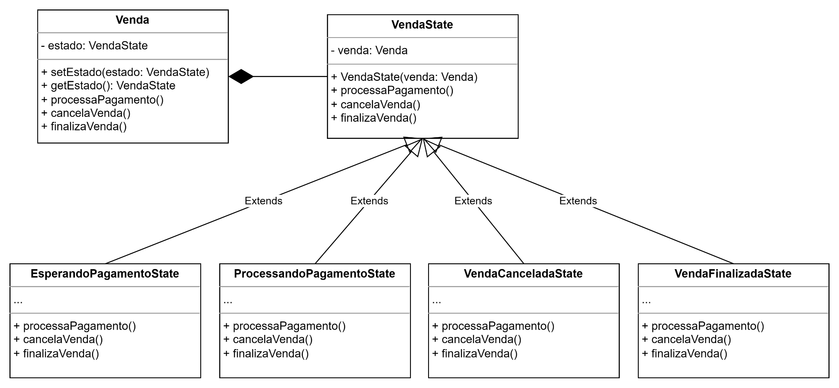
State: Status de Venda

Slide 12
Execução do Software

